Slide 1

Scheduling linux
TRƯỜNG ĐẠI HỌC BÁCH KHOA HÀ NỘI
VIỆN ĐIỆN TỬ VIỄN THÔNG
GVHD : Hàn Huy Dũng
Nhóm sv :
Nguyễn Đăng Tuấn : 20182860
Nguyễn Quý Hoàng : 20182541
Lê Tuấn Anh : 20182342

Slide 2
Nội dung trình bày
Bảng kế hoạch, phân công công việc
Scheduling linux
Các thuật toán sử dụng trong scheduling
Lập trình và đánh giá kết quả

Slide 3
STT | Tên công việc | Mô tả công việc | Thời gian (ngày)
 | Tìm hiểu đề tài | Tìm hiểu thông tin cách xây dựng tuyến vi ba, cách mô phỏng trên phần mềm | 1
2 | Lập lịch | Xây dựng và phân công công việc | 1
3 | Xây dựng tuyến | Xác định tọa độ điểm thu phát | 2
4 | Tìm hiểu môi trường địa hình | Quan sát địa hình giữa các tuyến đặt trạm | 2
5 | Thử nghiệm mô phỏng và Lựa chọn phương án tối ưu | Chạy thử nghiệm trên phần mềm | 2
6 | Tính toán | Dựa trên thông số mô phỏng tính toán lại và so sánh ( suy hao không gian tự do , suy hao mưa …) | 3
7 | Sửa lỗi, báo cáo GVHD | Kiểm tra lại, làm báo cáo | 1

Slide 4
Công việc | Nguyễn Đăng Tuấn | Lê Tuấn Anh | Nguyễn Quý Hoàng
Tìm hiểu và chọn đề tài | x | x | x
Tìm hiểu lý thuyết | x | x | x
Lập trình , tính toán lại dựa trên thông số | x | x | x
Làm báo cáo. | Viết báo cáo, làm biểu đồ làm việc ,code | Đọc soát và chỉnh sửa,code | Viết báo cáo về phần mô phỏng và chỉnh sửa,code

Slide 5
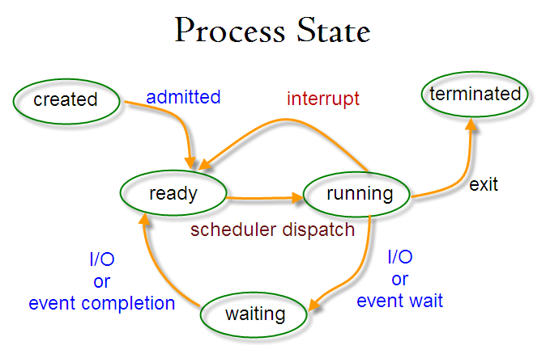
Scheduling linux
Process được hiểu đơn giải là sự thực thi của một chương trình đang được hệ điều hành thực thi và phân ra bởi một hoặc nhiều luồng ( thread ).
Cấu trúc thực hiện của tiến trình trong hệ điều hành

Slide 6
Lý thuyết cơ bản scheduling
Bất cứ khi nào CPU trở nên nhàn rỗi, công việc của Bộ lập lịch CUP ( hay còn gọi là bộ lập lịch ngắn hạn) là chọn một quá trình khác từ hạng đợi sẵn sàng để chạy tiếp theo.
Cấu trúc lưu trữ cho hàng đợi sẵn sàng và thuật toán được sử dụng để chọn quy trình tiếp theo không nhất thiết phải là hàng đợi FIFO. Có một số giải pháp thay thế để lựa chọn, cũng như nhiều tham số có thể điều chỉnh cho mỗi thuật toán, là chủ đề cơ bản của toàn bộ chương trình này

Slide 7
Khái niệm cơ bản scheduling
Lập lịch trình CPU diễn ra theo bốn điều kiện:
1, khi một tiến trình chuyển từ trạng thái đang chạy sang trạng thái đợi, chẳng hạn như đối với một yêu cầu I/O hoặc thực hiện lệch gọi hệ thống wait().
2, khi một tiến trình chuyển từ trạng thái đang chạy sang trạng thái sẵn sàng. Vd như phản ứng một ngắt.
3, khi một quy trình chuyển từ trạng thái chờ sang trạng thái sẵn sàng, hãy nói khi hoàn thành I/O hoặc quay lại từ wait()
4, khi một quá trình kết thúc
=> mỗi điều kiện sẽ có một bộ lập lịch và phương pháp riêng

Slide 8
Scheduling linux
Lập lịch tiến trình là một trong những công việc quan trọng của tiến trình : đánh giá và xắp xếp xem tiến trình nào chạy trước, tiến trình nào chạy sau, chạy trong thời gian bao lâu( timeslice ) hoặc có nên dừng lại tiến trình hiện tại để thực thi tiến trình khác mà nó thấy quan trọng hơn.
Mục đích cuối cùng của các bộ lập lịch là làm sao cho có thể tối ưu được thời gian xử lý và đồng thời hoàn thành các yêu cầu độ ưu tiên trước sau

Slide 9
Tiêu chí scheduling
Một số tiêu chí khác nhau cần xem xét khi cố gắng chọn thuật toán “ tốt nhất “ cho một tình huống và môi trường cụ thể:
Sử dụng CPU – Lý tưởng nhất là CPU sẽ bận 100% thời gian , để lãng phí 0 chu kì CPU. Trên hệ thống thực, mức sử dụng nên từ 40% ( tải nhẹ ) đến 90% ( tải nặng ).
Thông lượng – Số lượng quy trình đã hoàn thành trên một đơn vị thời gian. Có số dao động từ 10 / giây đến 1 / giờ tùy thuộc vào các quy trình cụ thể.
Thời gian quay vòng – Thời gian cần thiết để một quy trình cụ thể hoàn thành, từ lúc gửi đến khi hoàn thành.
Thời gian chờ đợi – Các tiến trình dành bao nhiêu thời gian trong hàng đợi sẵn sàng để chờ đến lượt chugns chạy trên CPU.
Thời gian phản hồi – Thời gian thực hiện trong một chương trình tương tác từ khi đưa ra lệnh cho đến khi commence phản hồi lệnh
=> Nói chung, người ta muốn tối ưu hóa giá trị trung bình của một tiêu chí (Tối đa hóa việc sử dụng và thông lượng CPU và giảm thiểu tất cả các tiêu chí khác.) Tuy nhiên, đôi khi người ta muốn làm điều gì đó khác biệt, chẳng hạn như giảm thiểu thời gian phản hồi tối đa.

Slide 10
Các thuật toán lập lịch
Các phần phụ sau đây sẽ giải thích một số chiến lược lập lịch phổ biến, chỉ xem xét mỗi một CPU đơn lẻ cho một số lượng nhỏ quy trình. Rõ ràng là các hệ thống phải xử lý nhiều quá trình đồng thời hơn thực hiện các chu kì CPU-I/O.
First-Come First-Serve Scheduling
Shortest-Job-First Scheduling
Priority Scheduling
Round Robin Scheduling

Slide 11
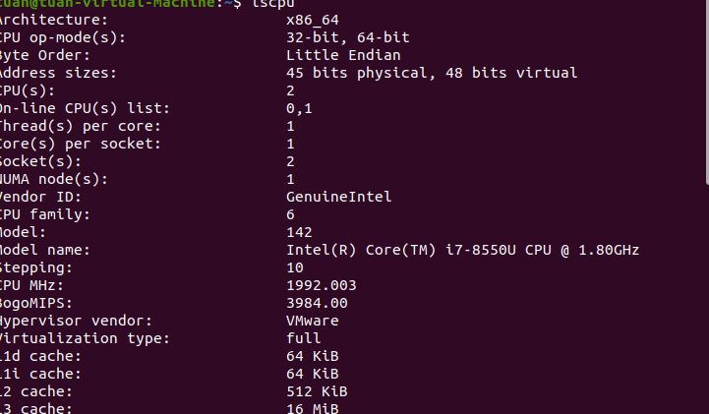
Cấu hình máy thử nghiệm
Thiết lập cấu hình máy trên vmware:
CPU :1core - 2 process ( intel i7 8550u – max speed : 4.0ghz)
Ram: 2gb

Slide 12
1. First-Come First-Serve Scheduling
FCFS rất đơn giản - Chỉ cần một hàng đợi FIFO, giống như khách hàng xếp hàng chờ đợi tại ngân hàng hoặc bưu điện hoặc tại một máy sao chép.
Tuy nhiên, thật không may, FCFS có thể mang lại một số thời gian chờ trung bình rất lâu, đặc biệt nếu quá trình đầu tiên đến đó mất nhiều thời gian. Ví dụ, hãy xem xét ba quy trình sau:
process | Burst time
P1 | 20
P2 | 6
P3 | 5
P4 | 4

Slide 13
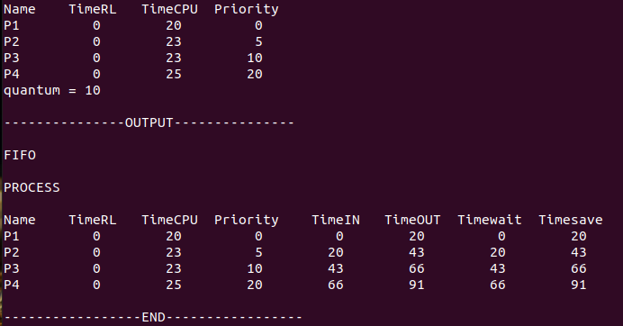
Trong biểu đồ Gantt đầu tiên bên dưới, quá trình P1 đến trước. Thời gian chờ trung bình cho ba quá trình là (20+23+23+25)/ 4 = 22.75 ms.
Trong biểu đồ Gantt thứ hai bên. Thời gian chờ các tiến trình,trong trường hợp thứ hai, hai trong số ba lần kết thúc nhanh hơn nhiều, và quá trình còn lại chỉ bị trì hoãn trong một khoảng thời gian ngắn.

Slide 14
FCFS cũng có thể chặn hệ thống trong một hệ thống động bận rộn theo một cách khác, được gọi là hiệu ứng đoàn xe. Khi một quy trình chuyên sâu của CPU chặn CPU, một số quy trình I / O chuyên sâu có thể được sao lưu đằng sau nó, khiến các thiết bị I / O không hoạt động. Khi CPU hog cuối cùng cũng giải phóng CPU, thì các quá trình I / O sẽ nhanh chóng đi qua CPU, khiến CPU không hoạt động trong khi mọi người xếp hàng chờ I / O và sau đó chu trình sẽ tự lặp lại khi quá trình xử lý chuyên sâu của CPU trở lại trạng thái sẵn sàng xếp hàng.

Slide 15
2. Shortest-Job-First Scheduling, SJF
Ý tưởng đằng sau thuật toán SJF là chọn công việc nhỏ nhanh nhất cần phải được thực hiện, đưa nó ra khỏi con đường đầu tiên, và sau đó chọn công việc nhanh nhất tiếp theo để làm tiếp theo.
(Về mặt kỹ thuật, thuật toán này chọn một quy trình dựa trên vụ nổ CPU ngắn nhất tiếp theo, không phải thời gian xử lý tổng thể. )
Ví dụ: biểu đồ Gantt dưới đây dựa trên thời gian bùng nổ CPU sau đây , (và giả định rằng tất cả các công việc đến cùng một lúc. )
Process | Burst Time
P1 | 3
P2 | 8
P3 | 7
P4 | 6

Slide 16
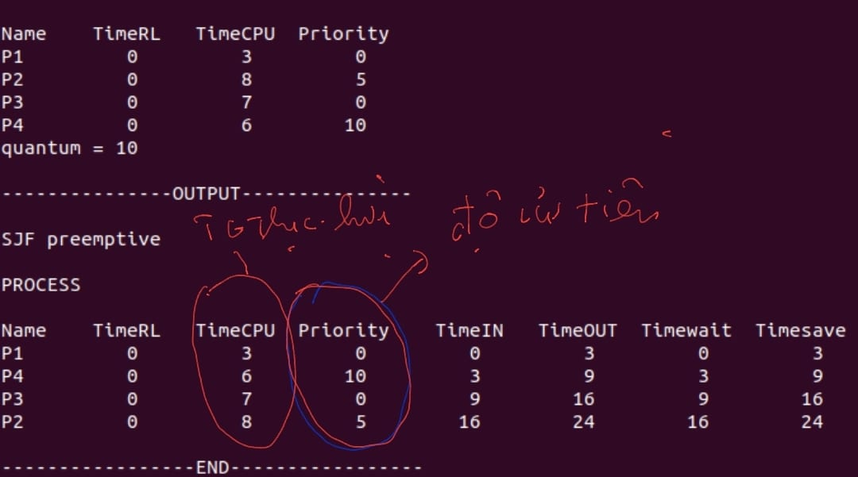

Slide 17
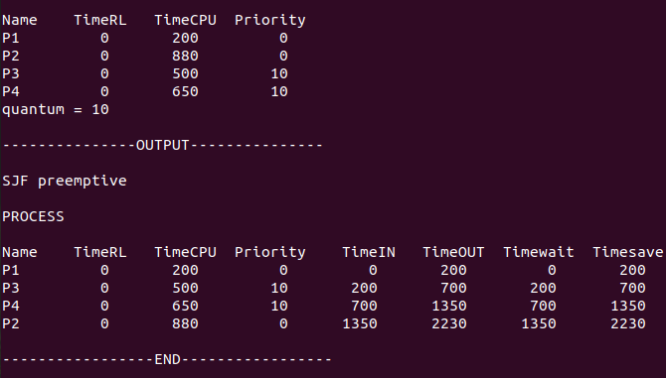
SJF có thể được chứng minh là thuật toán lập kế hoạch nhanh nhất, nhưng nó gặp phải một vấn đề quan trọng: Làm thế nào để bạn biết đợt bùng CPU tiếp theo sẽ kéo dài bao lâu?
Đối với các công việc hàng loạt dài hạn, điều này có thể được thực hiện dựa trên các giới hạn mà người dùng đặt ra cho công việc của họ khi họ gửi chúng, điều này khuyến khích họ đặt giới hạn thấp, nhưng có nguy cơ họ phải nộp lại công việc nếu họ đặt giới hạn quá thấp. Tuy nhiên, điều đó không hiệu quả đối với việc lập lịch CPU ngắn hạn trên một hệ thống tương tác.

Slide 18
Một cách tiếp cận thực tế hơn là dự đoán độ dài của vụ nổ tiếp theo, dựa trên một số phép đo lịch sử về thời gian bùng nổ gần đây cho quá trình này. Một phương pháp đơn giản, nhanh chóng và tương đối chính xác là mức trung bình theo cấp số nhân, có thể được xác định như sau. (Cuốn sách sử dụng tau và t cho các biến của chúng, nhưng chúng rất khó phân biệt với nhau và không hoạt động tốt trong HTML. ).
estimate[ i + 1 ] = alpha * burst[i ] + ( 1.0 - alpha ) * ước tính[i ]

Slide 19
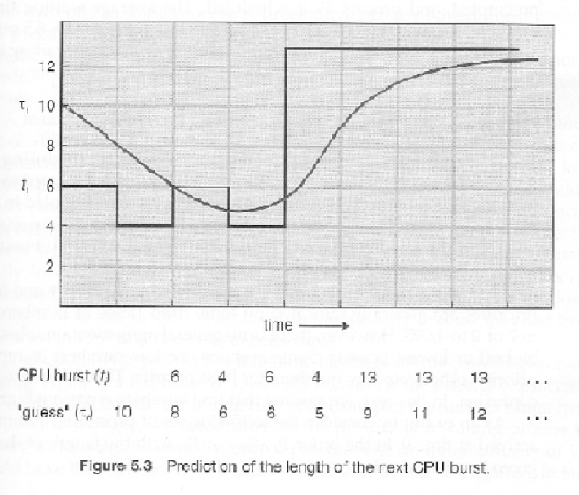

Slide 20
SJF có thể là ưu tiên hoặc không phủ đầu. Preemption xảy ra khi một quá trình mới đến trong hàng đợi sẵn sàng có thời gian bùng nổ dự đoán ngắn hơn thời gian còn lại trong quá trình có sự bùng nổ hiện đang ở trên CPU. SJF ưu tiên đôi khi được gọi là lịch trình đầu tiên thời gian còn lại ngắn nhất
Ví dụ: biểu đồ Gantt sau đây dựa trên dữ liệu sau:
Process | Arrival Time | Burst Time
P1 | 0 | 8
P2 | 1 | 4
P3 | 2 | 9
P4 | 3 | 5

Slide 21
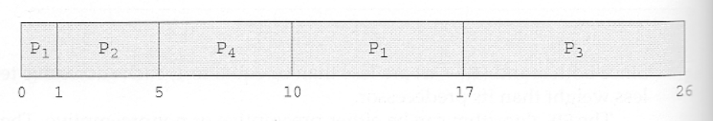
Thời gian chờ đợi trung bình trong trường hợp này là ( ( 5 - 3 ) + ( 10 - 1 ) + (17 - 2 ) / 4 = 26 / 4 = 6,5 ms. ( Trái ngược với 7,75 ms cho SJF không phủ đầu hoặc 8,75 cho FCFS).

Slide 22
3.Priority Scheduling
Lập kế hoạch ưu tiên là một trường hợp chung hơn của SJF, trong đó mỗi công việc được chỉ định một ưu tiên và công việc có ưu tiên cao nhất được lên kế hoạch trước. (SJF sử dụng nghịch đảo của thời gian bùng nổ dự kiến tiếp theo làm ưu tiên của nó - Vụ nổ dự kiến càng nhỏ, ưu tiên càng cao. )
Lưu ý rằng trong thực tế, các ưu tiên được thực hiện bằng cách sử dụng số nguyên trong một phạm vi cố định, nhưng không có quy ước nào được thống nhất về việc các ưu tiên "cao" sử dụng số lượng lớn hay số lượng nhỏ. Cuốn sách này sử dụng số lượng thấp cho các ưu tiên cao, với 0 là ưu tiên cao nhất có thể.
Ví dụ: biểu đồ Gantt sau đây dựa trên các thời gian và ưu tiên bùng nổ quy trình này và mang lại thời gian chờ trung bình là 8,2 ms:

Slide 23
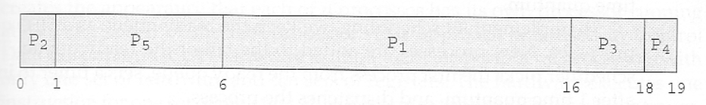
Process | Burst Time | Priority
P1 | 10 | 3
P2 | 1 | 1
P3 | 2 | 4
P4 | 1 | 5
P5 | 5 | 2

Slide 24
Các ưu tiên có thể được chỉ định trong nội bộ hoặc bên ngoài. Các ưu tiên nội bộ được chỉ định bởi hệ điều hành sử dụng các tiêu chí như thời gian bùng nổ trung bình, tỷ lệ CPU so với hoạt động I / O, sử dụng tài nguyên hệ thống và các yếu tố khác có sẵn cho hạt nhân. Các ưu tiên bên ngoài được người dùng chỉ định, dựa trên tầm quan trọng của công việc, phí trả, chính trị, v.v.
Lập kế hoạch ưu tiên có thể là ưu tiên hoặc không phủ đầu.
Lập kế hoạch ưu tiên có thể gặp phải một vấn đề lớn được gọi là chặn vô thời hạn, hoặc đói, trong đó một nhiệm vụ ưu tiên thấp có thể chờ đợi mãi mãi vì luôn có một số công việc khác xung quanh có ưu tiên cao hơn.
Nếu sự cố này được phép xảy ra, thì các quy trình sẽ chạy cuối cùng khi tải hệ thống sáng hơn (lúc 2:00 a.m.), hoặc cuối cùng sẽ bị mất khi hệ thống bị tắt hoặc gặp sự cố. (Có tin đồn về những công việc đã bị mắc kẹt trong nhiều năm. )
Một giải pháp phổ biến cho vấn đề này là lão hóa, trong đó các ưu tiên của công việc càng tăng thời gian chờ đợi. Theo chương trình này, một công việc ưu tiên thấp cuối cùng sẽ được ưu tiên nâng lên đủ cao để nó được chạy.

Slide 25
4.Round Robin Scheduling
Lập kế hoạch vòng tròn tương tự như lịch trình FCFS, ngoại trừ các vụ nổ CPU được gán với các giới hạn gọi là lượng tử thời gian.
Khi một quá trình được đưa ra CPU, một bộ hẹn giờ được thiết lập cho bất kỳ giá trị nào đã được thiết lập cho một lượng tử thời gian.
Nếu quá trình kết thúc sự bùng nổ của nó trước khi bộ hẹn giờ lượng tử hết hạn, thì nó sẽ được hoán đổi ra khỏi CPU giống như thuật toán FCFS thông thường.
Nếu bộ hẹn giờ tắt trước, thì quá trình này sẽ được hoán đổi ra khỏi CPU và di chuyển đến đầu sau của hàng đợi sẵn sàng.
Hàng đợi sẵn sàng được duy trì như một hàng đợi tròn, vì vậy khi tất cả các quy trình đã có lượt, thì trình lập lịch sẽ đưa ra quy trình đầu tiên một lượt khác, v.v.
Lập kế hoạch RR có thể mang lại hiệu quả của tất cả các bộ xử lý chia sẻ CPU như nhau, mặc dù thời gian chờ trung bình có thể dài hơn so với các thuật toán lập kế hoạch khác. Trong ví dụ sau, thời gian chờ trung bình là 5,66 ms.

Slide 26
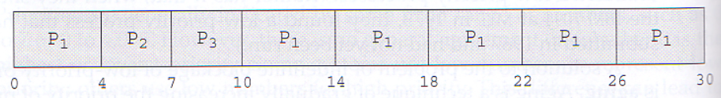
Process | Burst Time
P1 | 24
P2 | 3
P3 | 3
Hiệu suất của RR rất nhạy cảm với thời gian lượng tử được chọn. Nếu lượng tử đủ lớn, thì RR sẽ giảm xuống thuật toán FCFS; Nếu nó rất nhỏ, thì mỗi quá trình sẽ nhận được 1/5 thời gian xử lý và chia sẻ CPU như nhau.

Slide 27
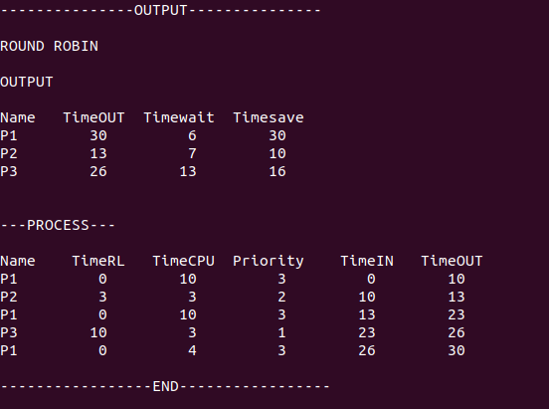
NHƯNG, một hệ thống thực sự gọi chi phí cho mỗi chuyển đổi ngữ cảnh, và lượng tử thời gian càng nhỏ thì càng có nhiều chuyển đổi ngữ cảnh. Hầu hết các hệ thống hiện đại sử dụng lượng tử thời gian từ 10 đến 100 mili giây và thời gian chuyển đổi ngữ cảnh theo thứ tự 10 micro giây, vì vậy chi phí nhỏ so với lượng tử thời gian.

Slide 28
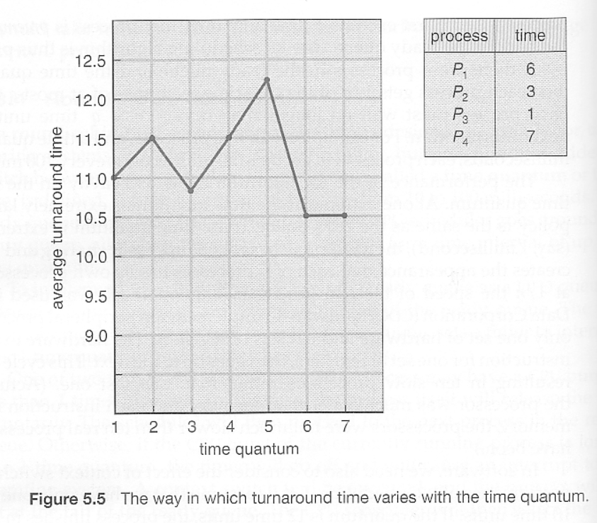
Xoay quanh thời gian cũng thay đổi theo thời gian lượng tử, theo cách không rõ ràng. Ví dụ, hãy xem xét các quy trình được hiển thị trong Hình 5.5:

Slide 29
Nói chung, thời gian quay vòng được giảm thiểu nếu hầu hết các quá trình hoàn thành vụ nổ CPU tiếp theo của họ trong một lần lượng tử. Ví dụ, với ba quá trình 10 ms nổ mỗi lần, thời gian quay vòng trung bình cho lượng tử 1 ms là 29 và đối với 10 ms lượng tử, nó giảm xuống còn 20. Tuy nhiên, nếu nó được làm quá lớn, thì RR chỉ thoái hóa thành FCFS. Một nguyên tắc chung là 80% các vụ nổ CPU nên nhỏ hơn lượng tử thời gian.

